Slide 1

UNASUS – UNIVERSIDADE ABERTA DO SUS
UFPEL – UNIVERSIDADE FEDERAL DE PELOTAS
ESPECIALIZAÇÃO EM SAÚDE DA FAMÍLIA
Qualificação do Programa de Atenção aos Hipertensos e ou Diabéticos da UBS Aparecida, no município de Antônio Prado, RS.
Autora: Gabriela Lusa Viapiana
Orientadora: Simone Damásio Ramos

Slide 2

Importância da Ação Programática
O Diabetes Mellitus , configura-se hoje como uma epidemia mundial (BRASIL, 2006);
A Hipertensão Arterial Sistêmica também é um grave problema de saúde pública no Brasil e no mundo.
Apresentam alta morbimortalidade, com perda importante da qualidade de vida, o que reforça a importância do diagnóstico precoce. (BRASIL, 2013).

Slide 3
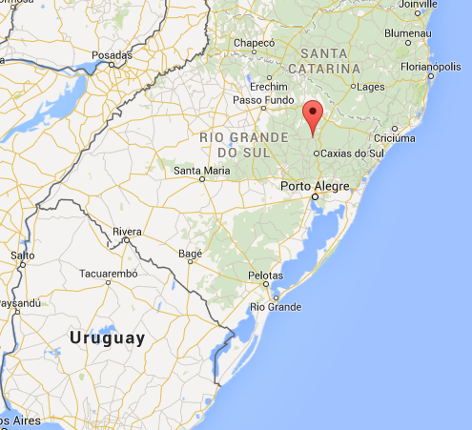

O Município de Antônio Prado
Antônio Prado é um município situado na serra gaúcha

Slide 4


O Município de Antônio Prado
Possui 13.274 habitantes
Possui 2 UBS
5 ESF com cobertura de 100%

Slide 5
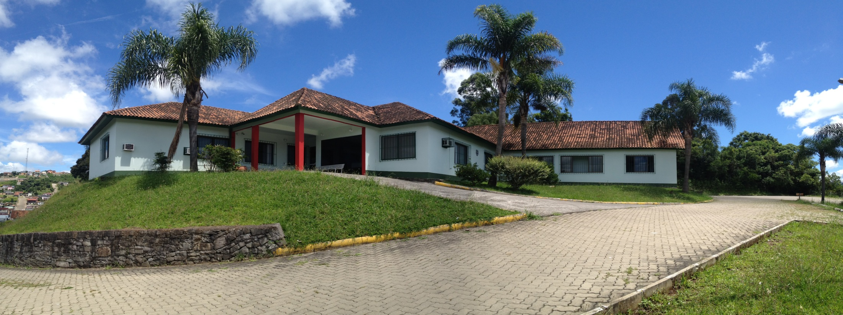
UBS Aparecida
2 ESF - 5168 usuários
Ginecologista/obstetra
Pediatra
Nutricionista
Odontologista
Assistente social
Psicóloga

Slide 6
Situação da UBS antes da Intervenção
UBS Aparecida desconhece o número de usuários com HAS e ou DM
Não segue protocolos específicos
Não possui registros adequados

Slide 7
Objetivo Geral
Qualificar a atenção aos adultos com Hipertensão Arterial Sistêmica e/ou Diabetes Mellitus da UBS Aparecida, no município de Antônio Prado, RS.

Slide 8
Metodologia
Cadastramento e acompanhamento dos usuários hipertensos e ou diabéticos de toda área de abrangência da unidade de saúde
Reuniões com a gestão
Reuniões com a comunidade

Slide 9
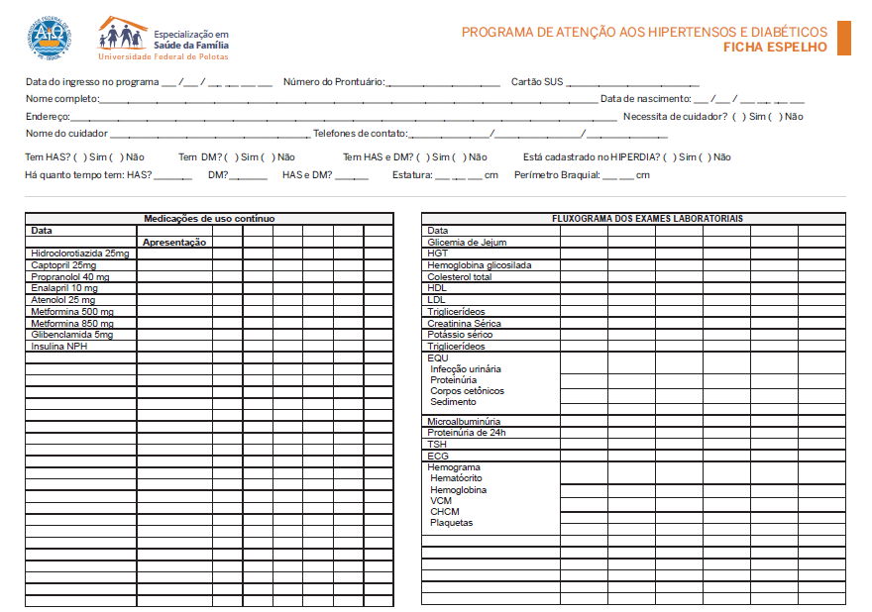
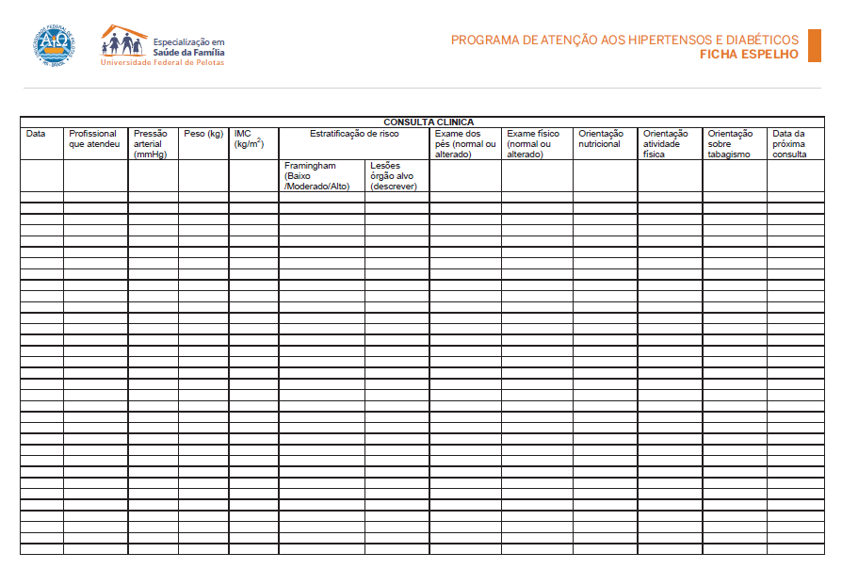
Capacitação das equipes

Slide 10
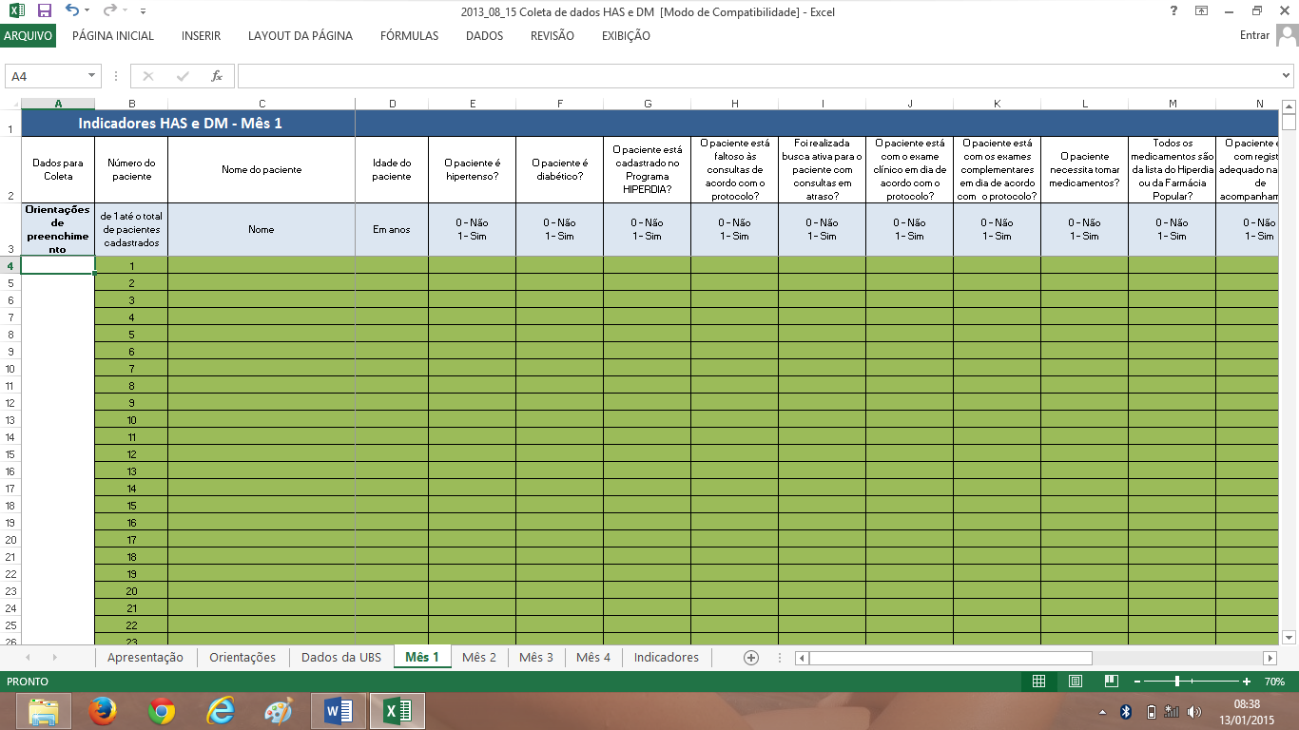
Monitoramento

Slide 11
Resultados
Objetivo: Ampliar a cobertura a hipertensos e/ou diabéticos
Meta: Cadastrar 50% dos hipertensos da área de abrangência no Programa de Atenção à HAS e à DM da UBS.

Slide 12
Objetivo: Ampliar a cobertura a hipertensos e/ou diabéticos
Meta: Cadastrar 50% dos diabéticos da área de abrangência no Programa de Atenção à HAS e à DM da UBS.

Slide 13
Objetivo: Melhorar a qualidade da atenção a hipertensos e/ou diabéticos.
Meta: Realizar exame clínico apropriado em 100% dos hipertensos.

Slide 14
Objetivo: Melhorar a qualidade da atenção a hipertensos e/ou diabéticos.
Meta: Realizar exame clínico apropriado em 100% dos diabéticos.

Slide 15
Objetivo: Melhorar a qualidade da atenção a hipertensos e/ou diabéticos.
Meta: Garantir a 100% dos hipertensos a realização de exames complementares em dia de acordo com o protocolo.

Slide 16
Objetivo: Melhorar a qualidade da atenção a hipertensos e/ou diabéticos.
Meta: Garantir a 100% dos diabéticos a realização de exames complementares em dia de acordo com o protocolo.

Slide 17
Objetivo: Melhorar a qualidade da atenção a hipertensos e/ou diabéticos.
Meta: Priorizar a prescrição de medicamentos da farmácia popular para 100% dos hipertensos cadastrados na unidade de saúde.

Slide 18
Objetivo: Melhorar a qualidade da atenção a hipertensos e/ou diabéticos.
Meta: Priorizar a prescrição de medicamentos da farmácia popular para 100% dos diabéticos cadastrados na unidade de saúde.

Slide 19
Objetivo: Melhorar a qualidade da atenção a hipertensos e/ou diabéticos.
Meta: Realizar avaliação da necessidade de atendimento odontológico em 100% dos hipertensos.

Slide 20
Objetivo: Melhorar a qualidade da atenção a hipertensos e/ou diabéticos.
Meta: Realizar avaliação da necessidade de atendimento odontológico em 100% dos diabéticos.

Slide 21
Objetivo: Melhorar a adesão de hipertensos e/ou diabéticos ao programa
Meta: Buscar 100% dos hipertensos faltosos às consultas na unidade de saúde conforme a periodicidade recomendada.

Slide 22
Objetivo: Melhorar a adesão de hipertensos e/ou diabéticos ao programa
Meta: Buscar 100% dos diabéticos faltosos às consultas na unidade de saúde conforme a periodicidade recomendada.
Não foi possível realizar a busca de diabéticos devido a falta de ACS.

Slide 23
Objetivo: Melhorar o registro das informações
Meta: Manter ficha de acompanhamento de 100% dos hipertensos cadastrados na unidade de saúde.

Slide 24
Objetivo: Melhorar o registro das informações
Meta: Manter ficha de acompanhamento de 100% dos diabéticos cadastrados na unidade de saúde.

Slide 25
Objetivo: Mapear hipertensos e diabéticos de risco para doença cardiovascular
Meta: Realizar estratificação do risco cardiovascular em 100% dos hipertensos cadastrados na unidade de saúde.

Slide 26
Objetivo: Mapear hipertensos e diabéticos de risco para doença cardiovascular
Meta: Realizar estratificação do risco cardiovascular em 100% dos diabéticos cadastrados na unidade de saúde.

Slide 27
Objetivo: Promover a saúde de hipertensos e diabéticos
Meta: Garantir orientação nutricional sobre alimentação saudável a 100% dos hipertensos.

Slide 28
Objetivo: Promover a saúde de hipertensos e diabéticos
Meta: Garantir orientação nutricional sobre alimentação saudável a 100% dos diabéticos.

Slide 29
Objetivo: Promover a saúde de hipertensos e diabéticos
Meta: Garantir orientação em relação à prática regular de atividade física a 100% dos pacientes hipertensos.

Slide 30
Objetivo: Promover a saúde de hipertensos e diabéticos
Meta: Garantir orientação em relação à prática regular de atividade física a 100% dos diabéticos.

Slide 31
Objetivo: Promover a saúde de hipertensos e diabéticos
Meta: Garantir orientação sobre os riscos do tabagismo a 100% dos pacientes hipertensos.

Slide 32
Objetivo: Promover a saúde de hipertensos e diabéticos
Meta: Garantir orientação sobre os riscos do tabagismo a 100% dos pacientes diabéticos.

Slide 33
Objetivo: Promover a saúde de hipertensos e diabéticos
Meta: Garantir orientação sobre higiene bucal a 100% dos pacientes hipertensos.

Slide 34
Objetivo: Promover a saúde de hipertensos e diabéticos
Meta: Garantir orientação sobre higiene bucal a 100% dos pacientes diabéticos.

Slide 35
Discussão
Importância da intervenção para as equipes:
Revisão das atribuições da equipe
Trabalho integrado
Melhoria dos registros

Slide 36
Importância da intervenção para o serviço:
Sistematização de ações para promover saúde
Incorporação a rotina do serviço
Abertura para implementação de outras ações programáticas

Slide 37
Importância da intervenção para a comunidade:
Ampliação da cobertura
Otimização do tratamento
Acompanhamento através dos grupos

Slide 38
Reflexão sobre o processo de aprendizagem
Crescimento profissional/pessoal
Importância das ações programáticas
Importância das equipes

Slide 39
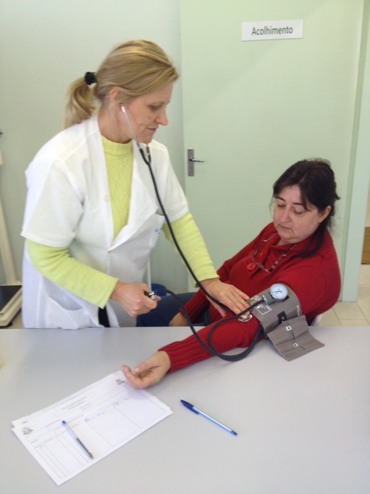

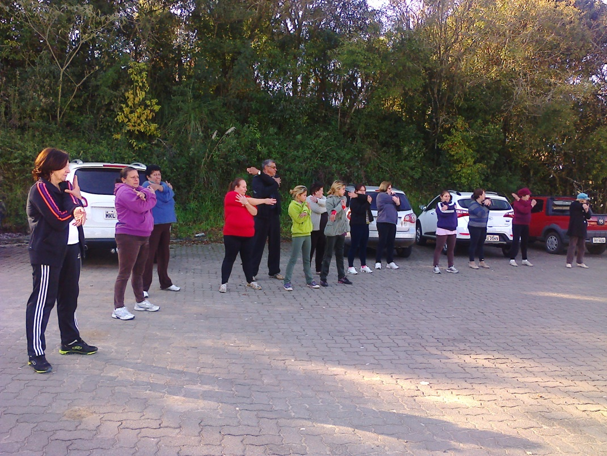

OBRIGADA!

